Slide 1
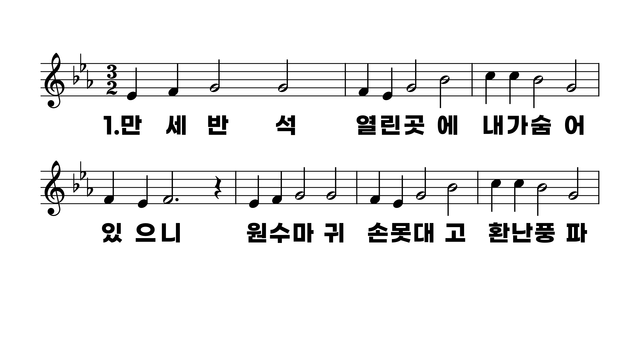
386장 만세 반석 열린 곳에
1.만세반석열
2.죄에매여죽
3.이땅위에평
4.험한풍파지

Slide 2
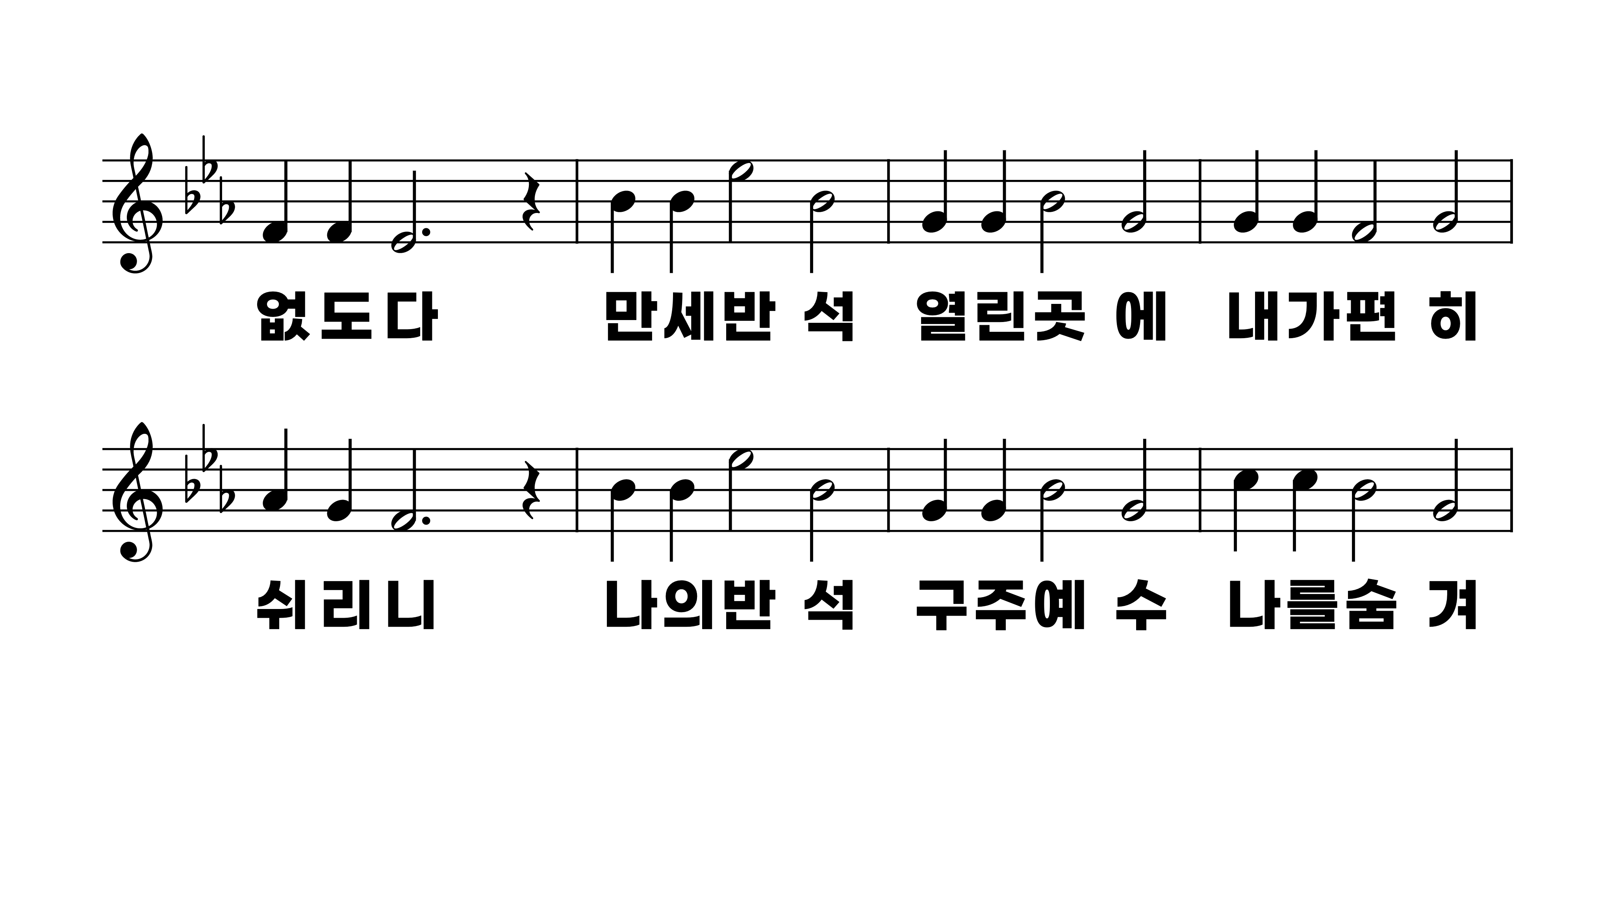
386장 만세 반석 열린 곳에
1.만세반석열
2.죄에매여죽
3.이땅위에평
4.험한풍파지

Slide 3
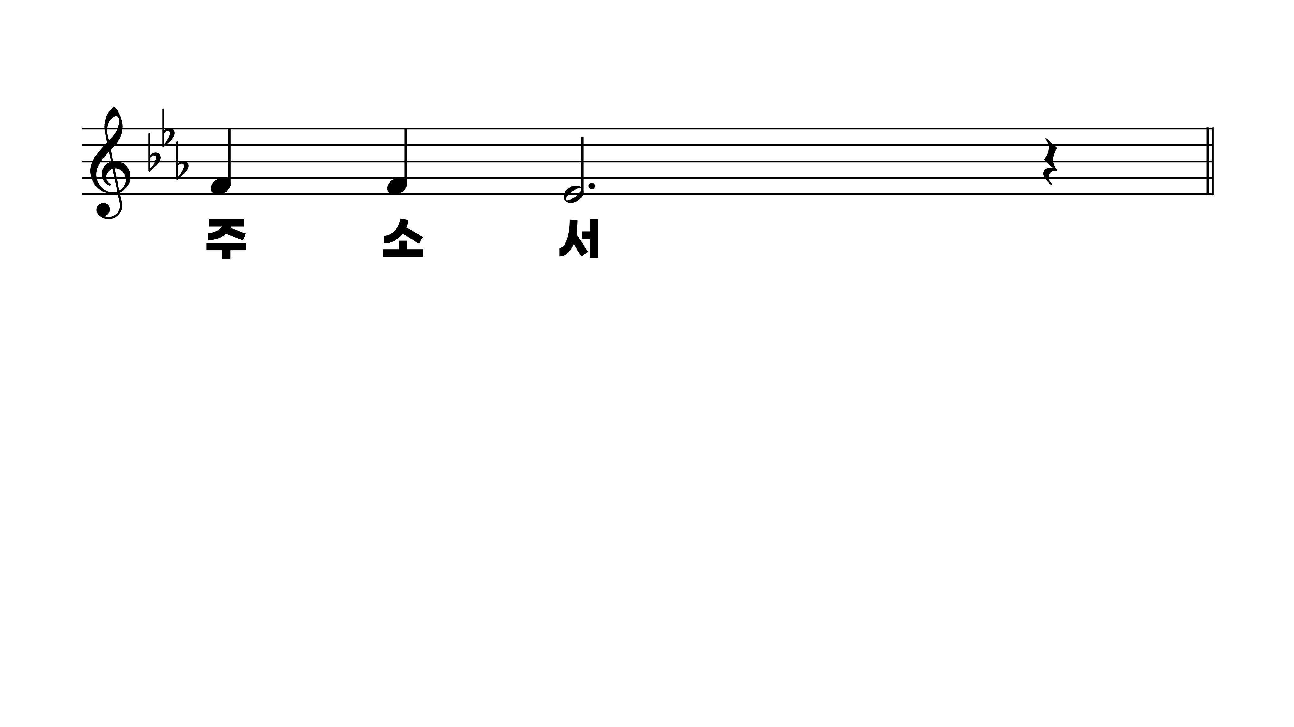
386장 만세 반석 열린 곳에
1.만세반석열
2.죄에매여죽
3.이땅위에평
4.험한풍파지

Slide 4
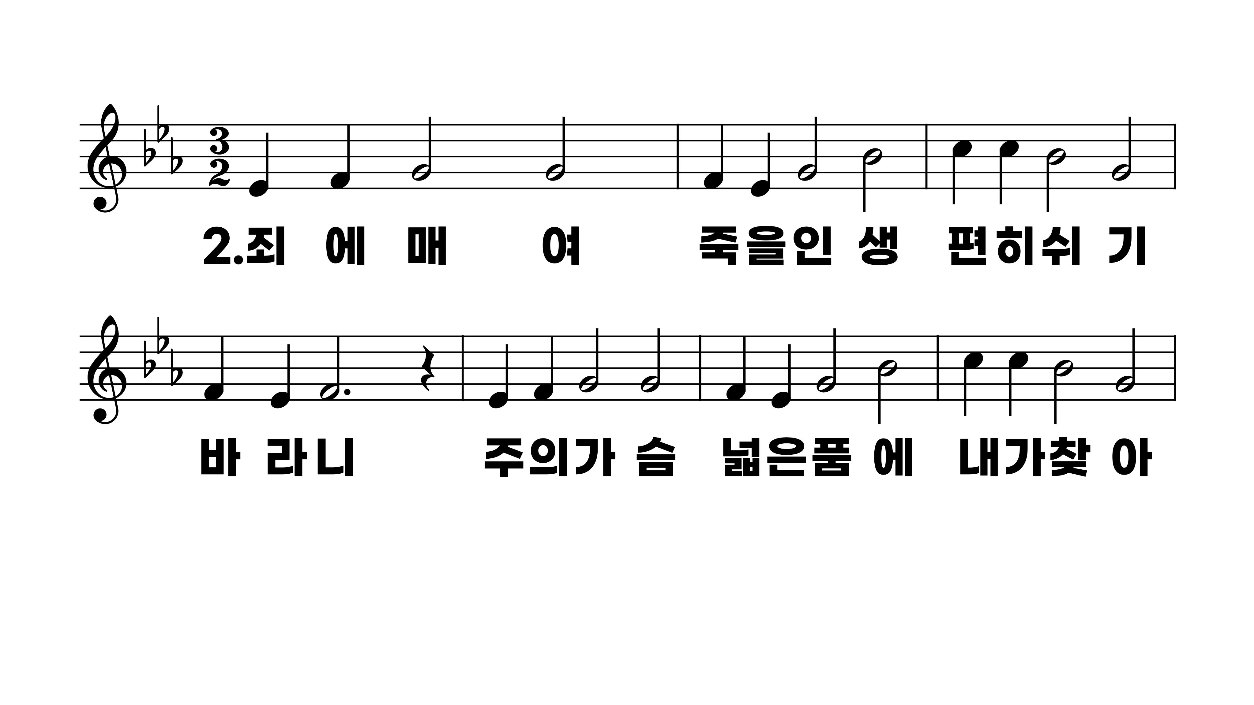
386장 만세 반석 열린 곳에
1.만세반석열
2.죄에매여죽
3.이땅위에평
4.험한풍파지

Slide 5
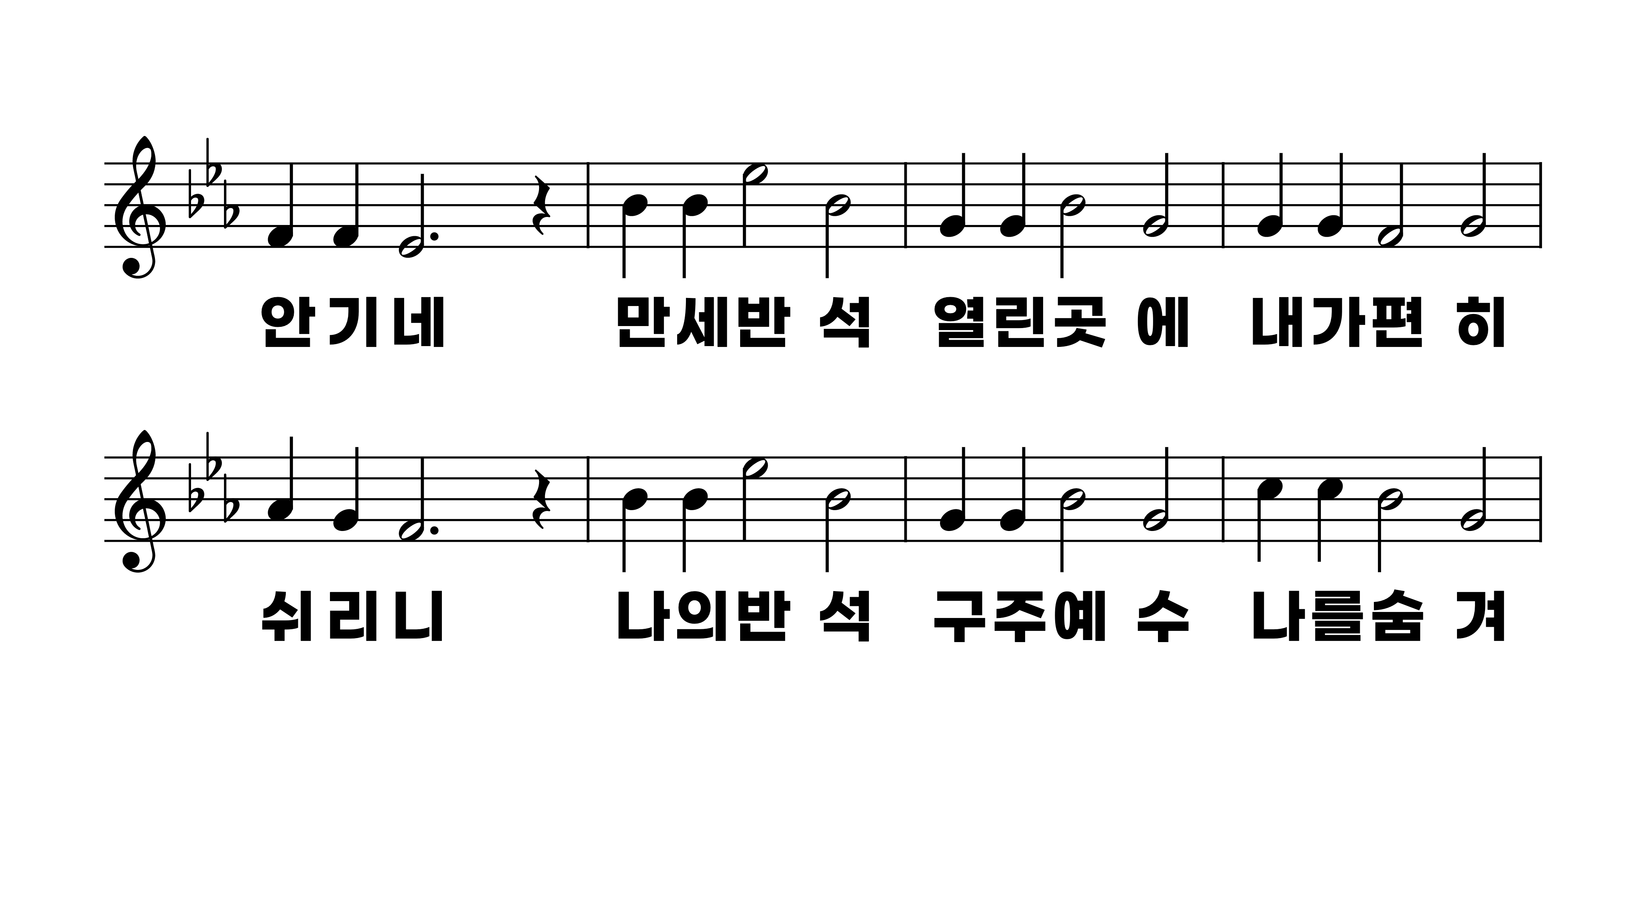
386장 만세 반석 열린 곳에
1.만세반석열
2.죄에매여죽
3.이땅위에평
4.험한풍파지

Slide 6
386장 만세 반석 열린 곳에
1.만세반석열
2.죄에매여죽
3.이땅위에평
4.험한풍파지

Slide 7
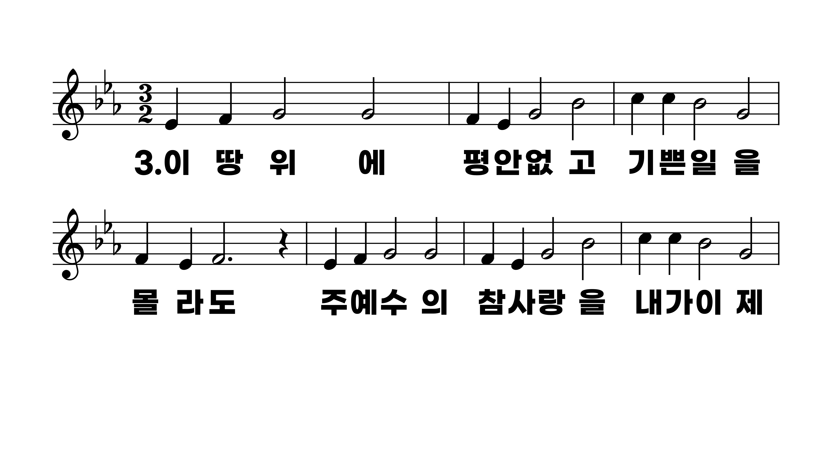
386장 만세 반석 열린 곳에
1.만세반석열
2.죄에매여죽
3.이땅위에평
4.험한풍파지

Slide 8
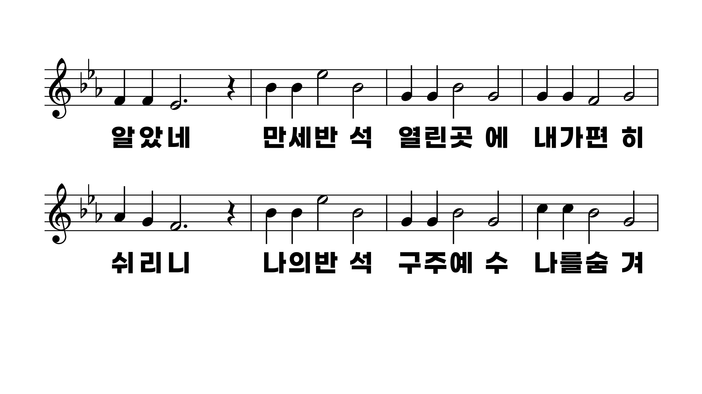
386장 만세 반석 열린 곳에
1.만세반석열
2.죄에매여죽
3.이땅위에평
4.험한풍파지

Slide 9
386장 만세 반석 열린 곳에
1.만세반석열
2.죄에매여죽
3.이땅위에평
4.험한풍파지

Slide 10
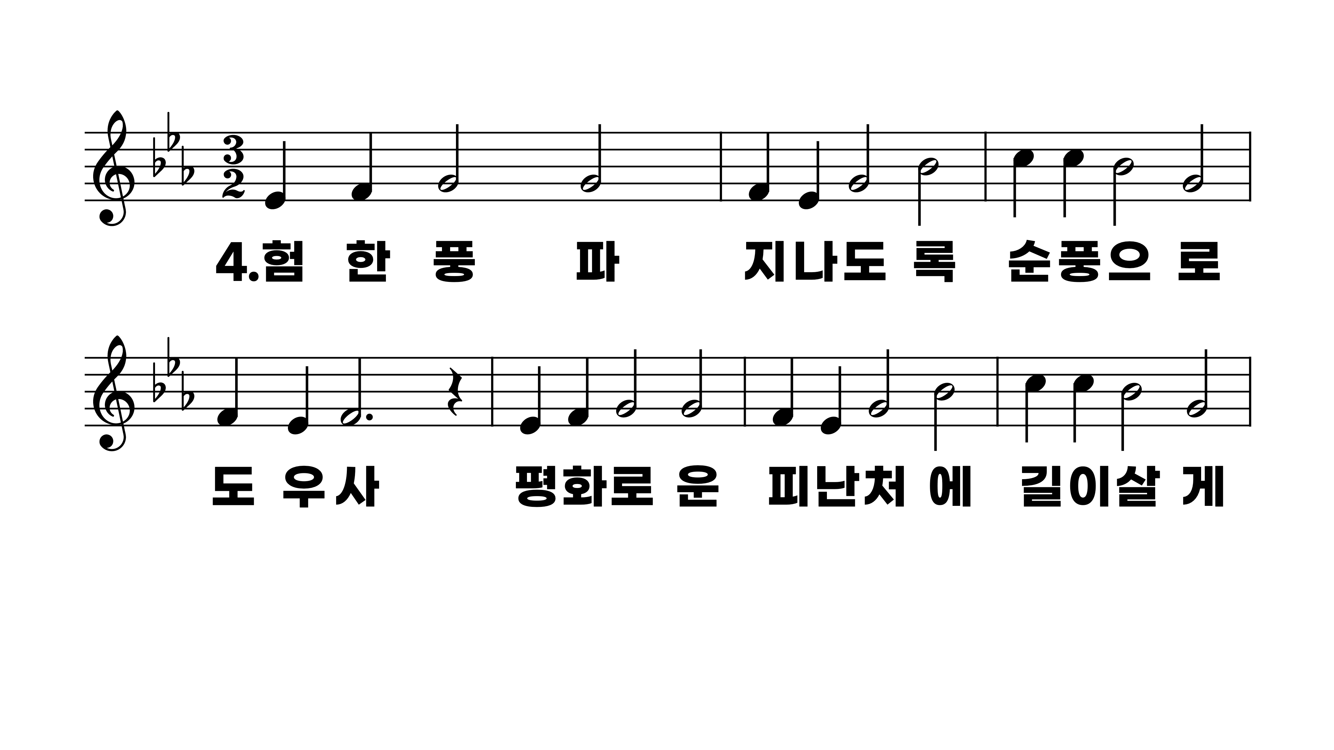
386장 만세 반석 열린 곳에
1.만세반석열
2.죄에매여죽
3.이땅위에평
4.험한풍파지

Slide 11
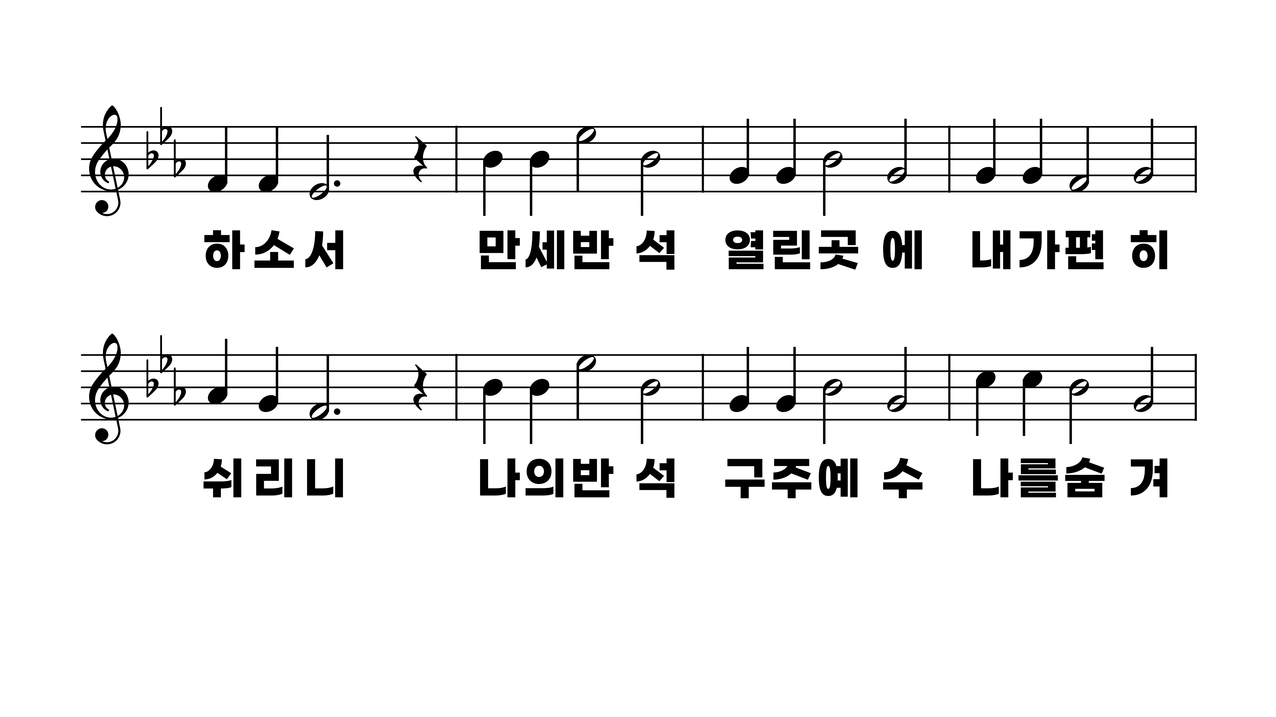
386장 만세 반석 열린 곳에
1.만세반석열
2.죄에매여죽
3.이땅위에평
4.험한풍파지

Slide 12
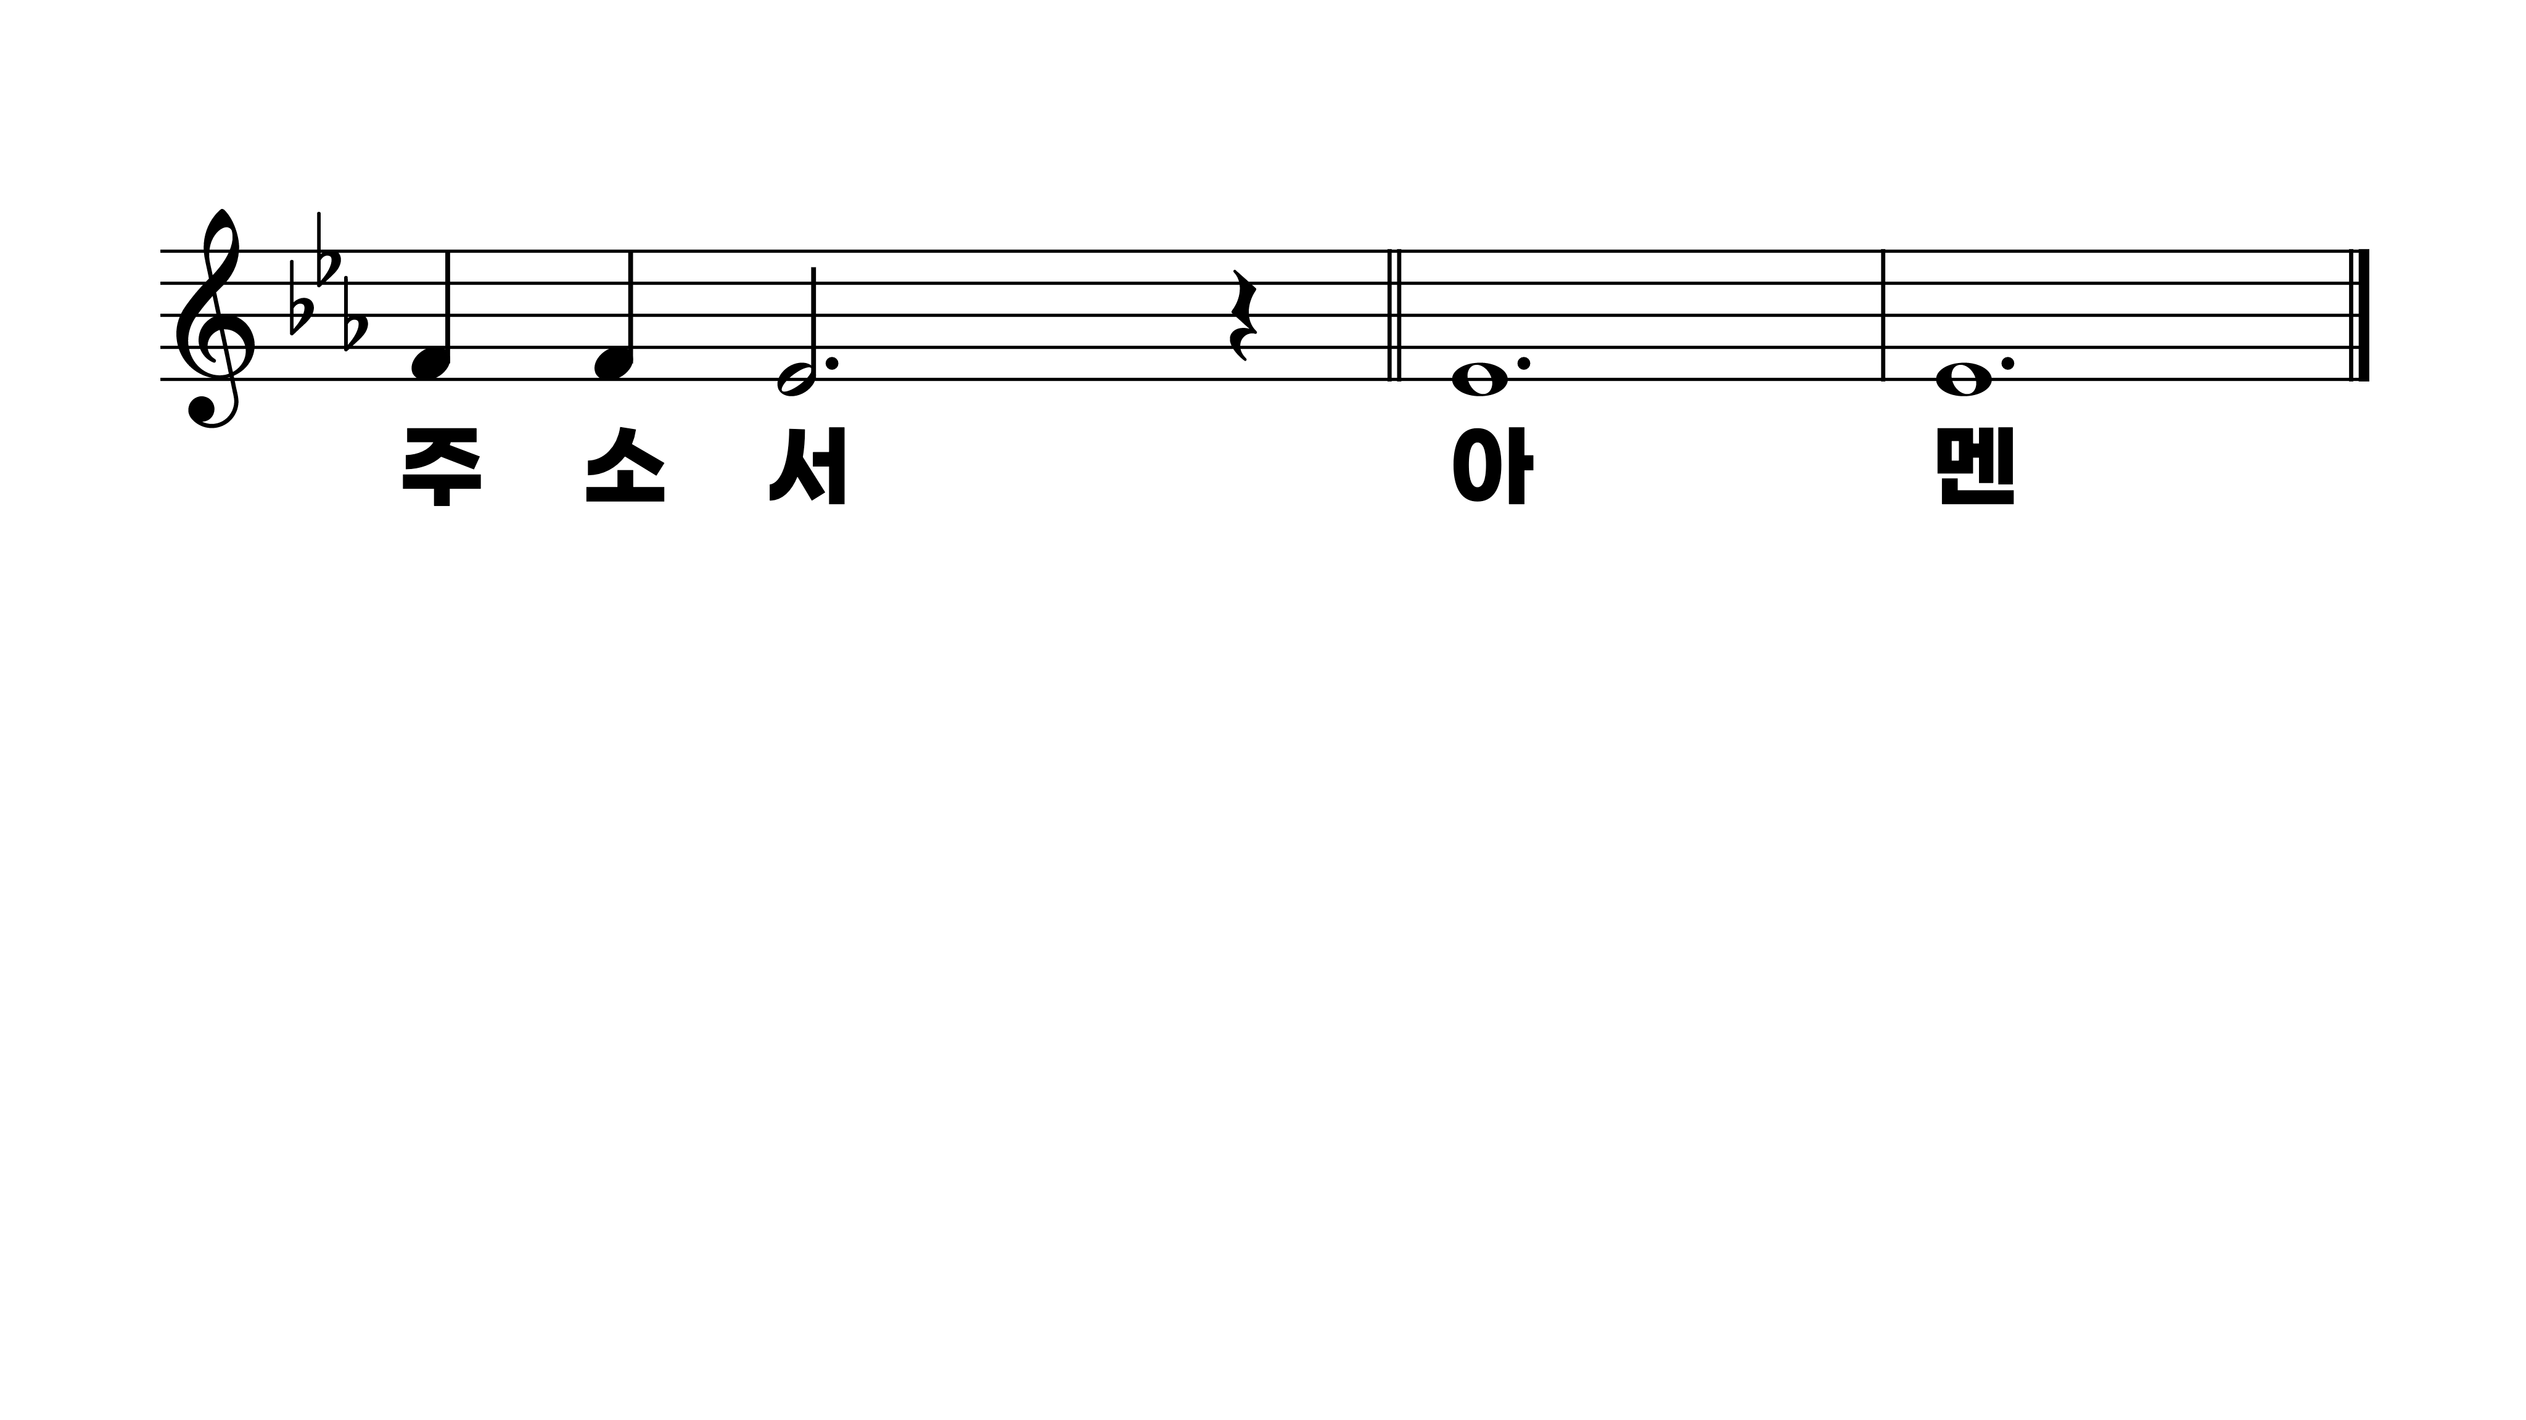
386장 만세 반석 열린 곳에
1.만세반석열
2.죄에매여죽
3.이땅위에평
4.험한풍파지

